Slide 1
Platforma
Office 365
Na platformę Office 365 logujemy się na stronie:
https://login.microsoftonline.com

Slide 2
Każdy użytkownik ma przydzielony odpowiedni login.
Znajdziecie go w naszym e-dzienniku zakładka → office365

Slide 3
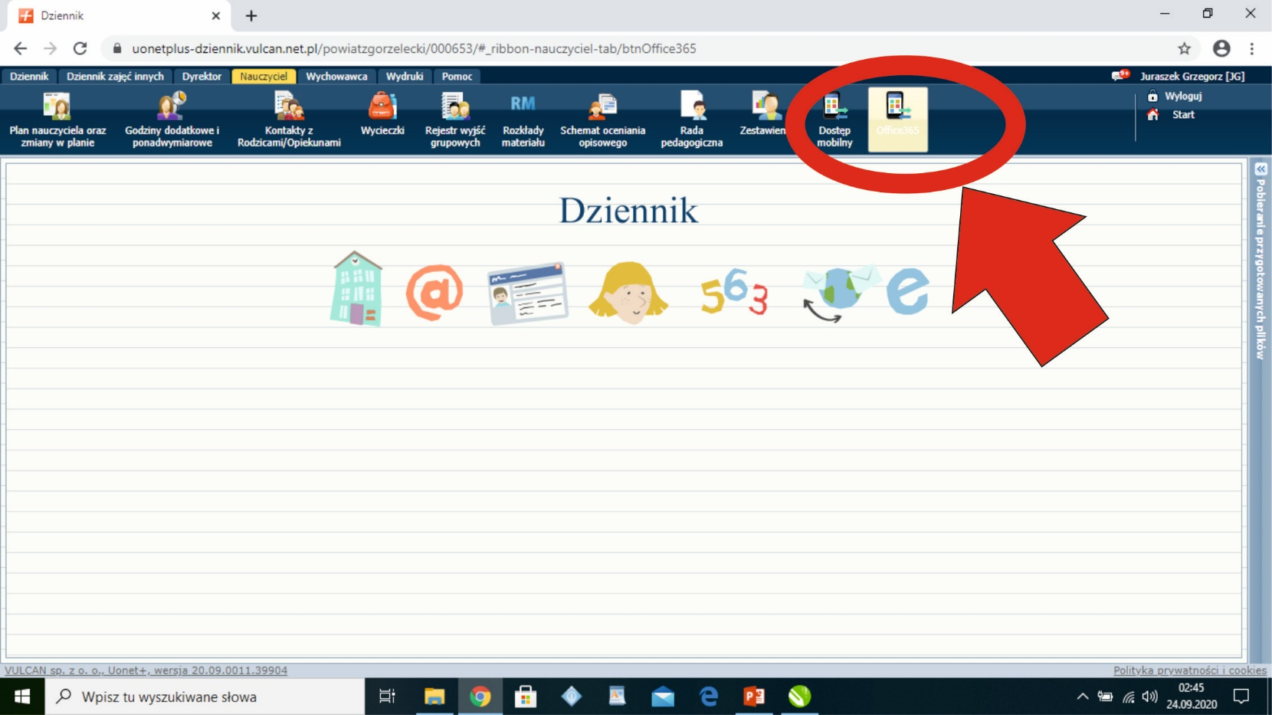

Slide 4
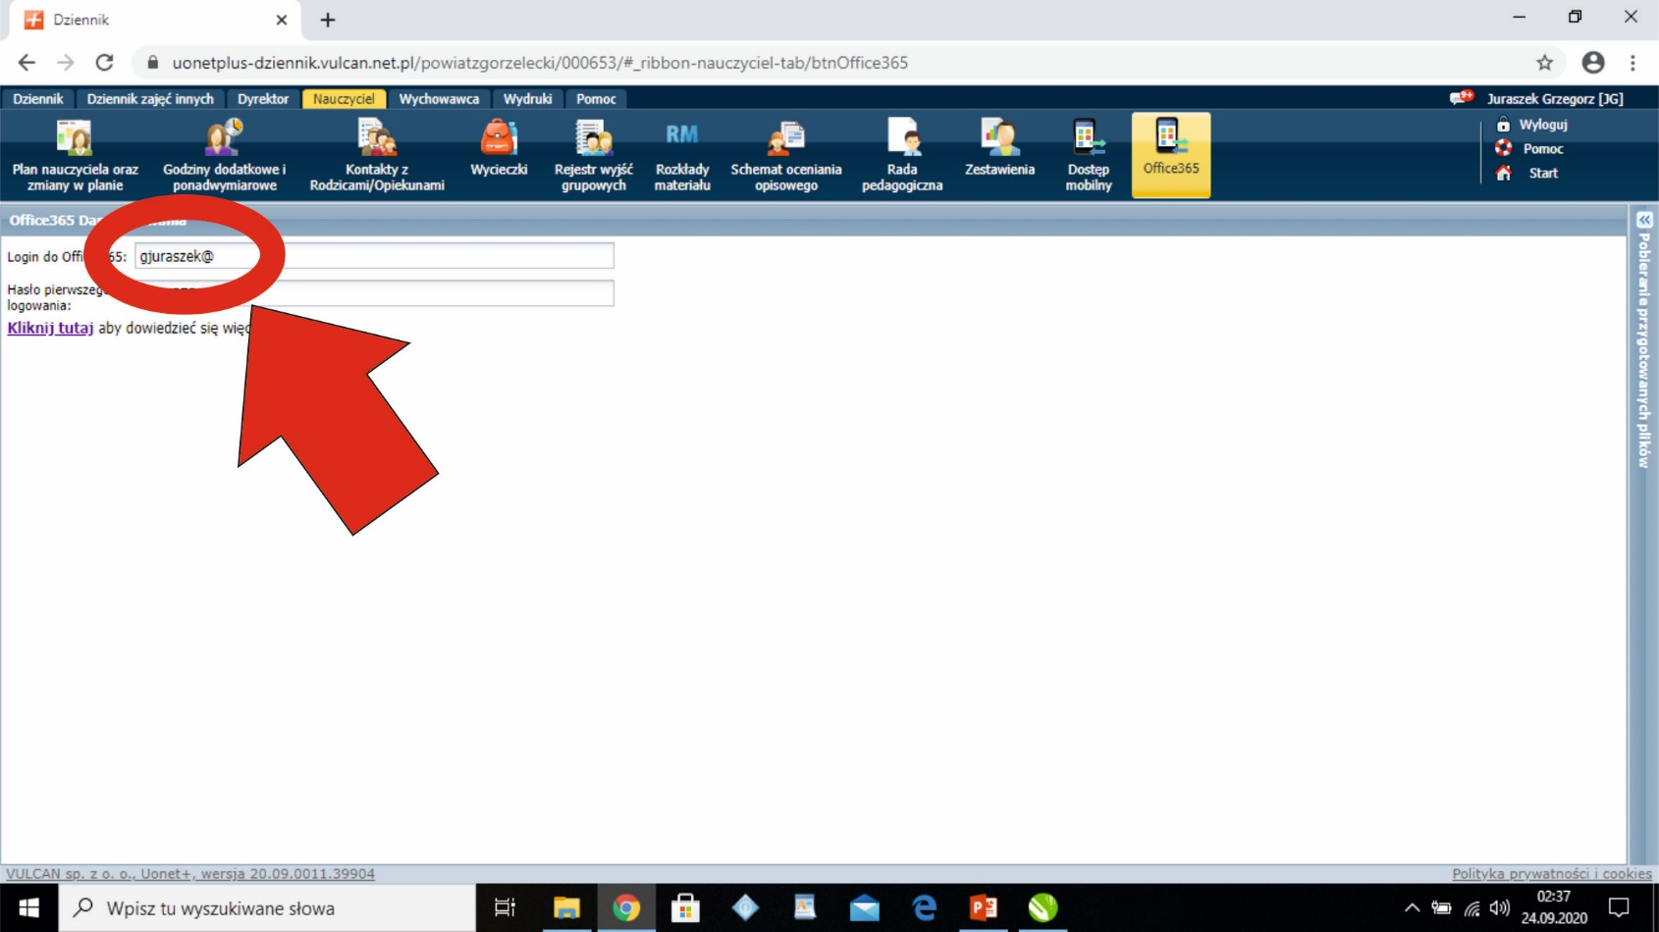

Slide 5
Będzie to pierwsza litera naszego imienia i nazwisko
np. Jan Nowak → jnowak
Pełny login będzie się składał z tej części plus znak @ i domeny, czyli:
jnowak@zspemilka.onmicrosoft.com

Slide 6
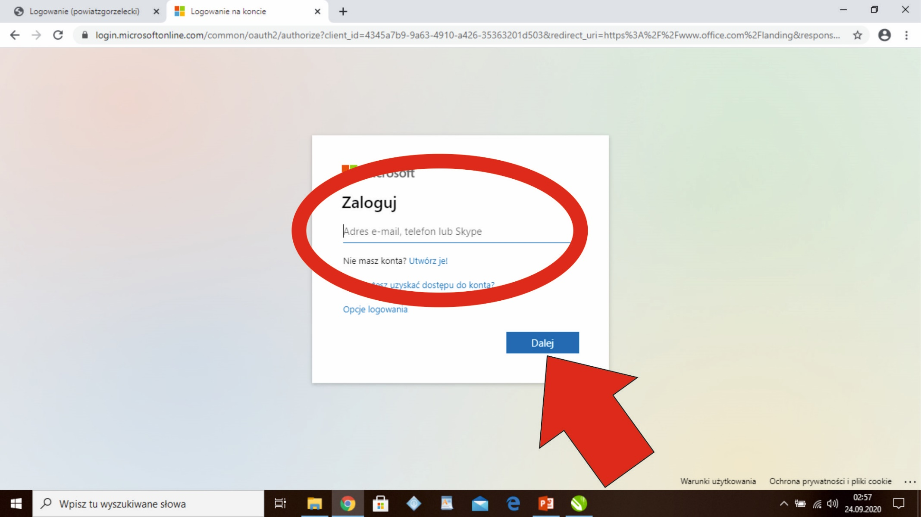
W tym miejscu wpisujemy pełny login i klikamy „dalej”

Slide 7
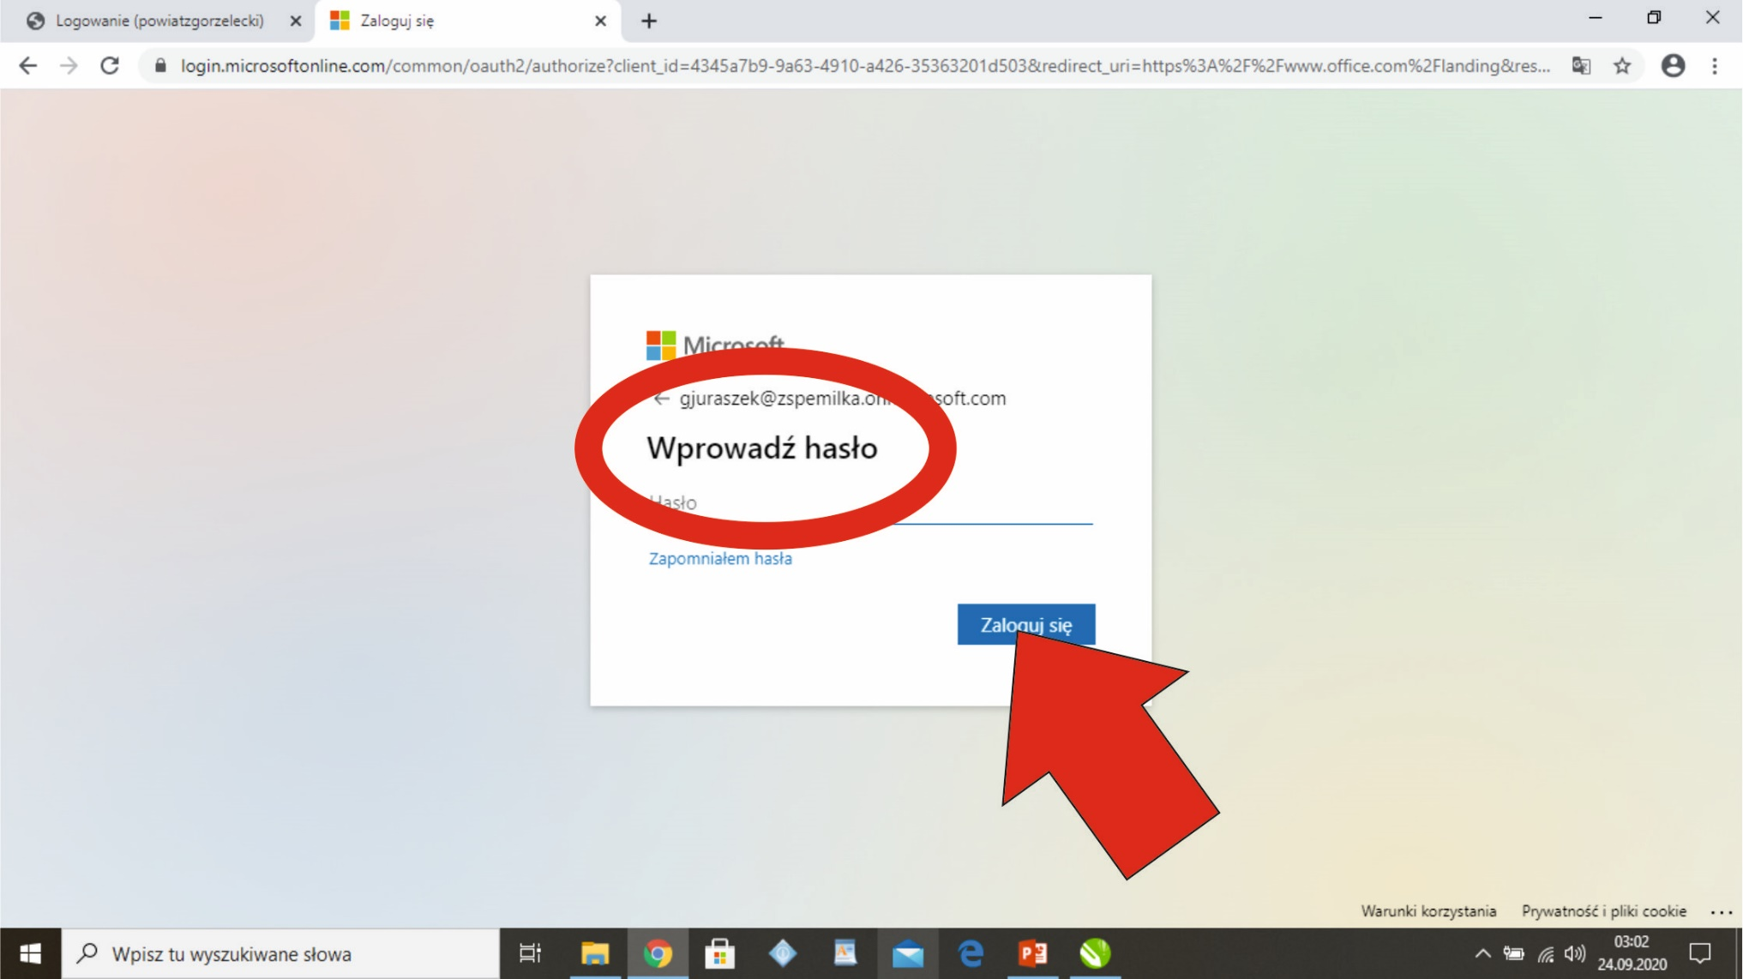
Zostaniemy poproszeni o hasło

Slide 8
W tym miejscu mała uwaga:
WSZYSCY NOWI UŻYTKOWNICY logują się z hasłem
Student.123
Osoby korzystające wcześniej z Office 365 próbują logować się swoim hasłem (w przypadku niepowodzenia logują się również w/w hasłem)

Slide 9
Przy pierwszym logowaniu system poprosi nas o zmianę hasła (proszę go sobie gdzieś zapisać)
W okienku pojawią się trzy pola
Stare hasło: wpisujemy Student.123
Nowe hasło: Wpisujemy nowe (min.8 znaków, małe, duże litery, cyfry, znaki specjalne)
Nowe hasło: powtarzamy nowe hasło

Slide 10
Po zalogowaniu system poprosi jeszcze tylko o weryfikację
Będą wymienione dwa sposoby :
Przez podanie nr telefonu (otrzymamy 6cio cyfrowy kod)
Przez e-mail

Slide 11
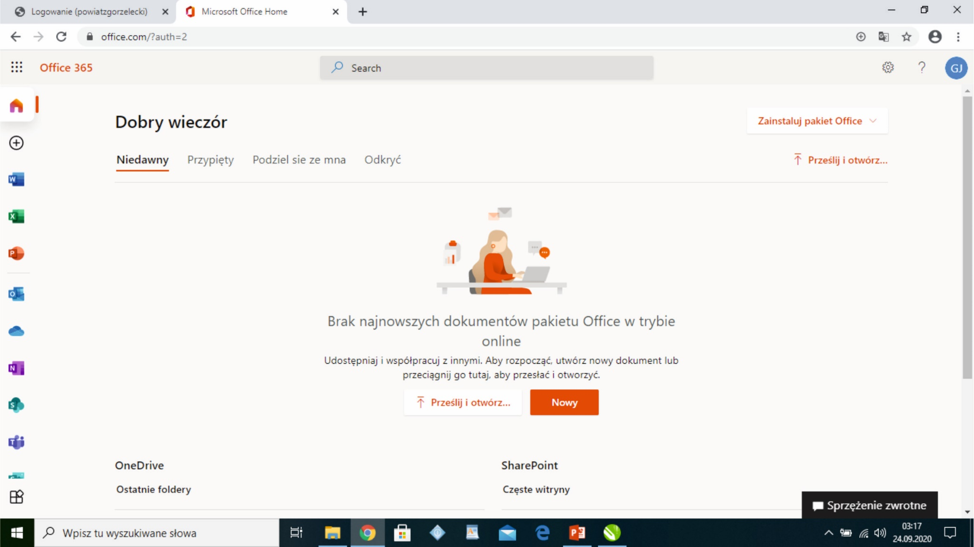
Po zalogowaniu na platformę otrzymamy następujący widok

Slide 12
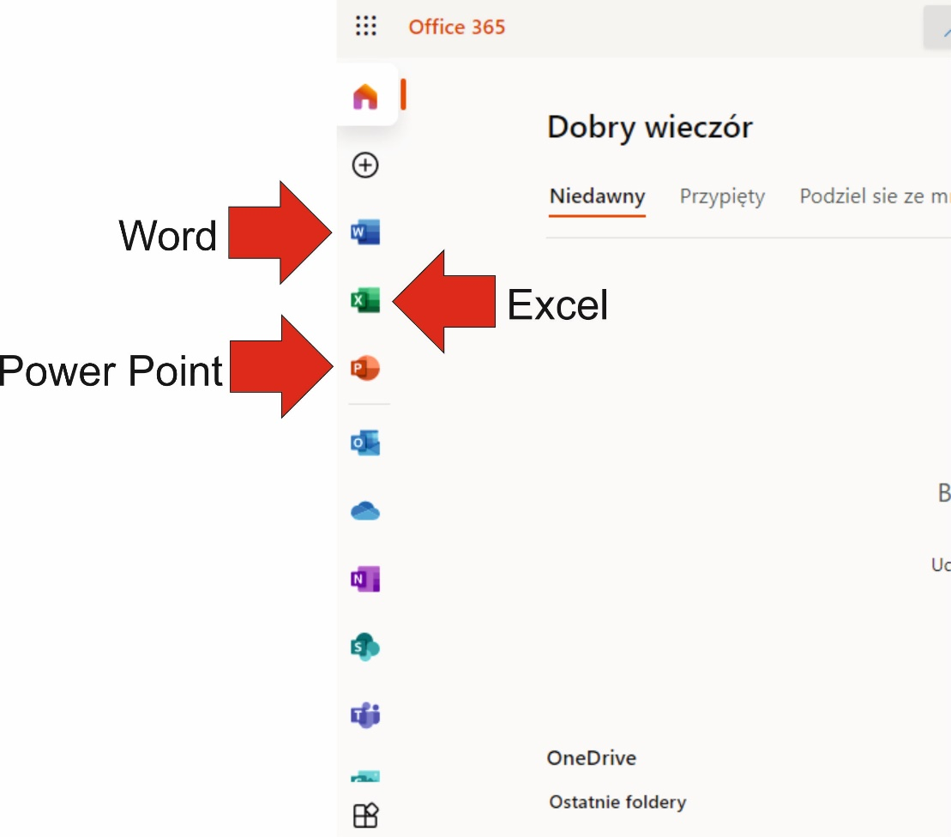
Na platformie mamy dostęp do całego pakietu Office (m.in. Word, Excel, Power Point)
Możemy w nich pracować online lub zainstalować je na naszym komputerze

Slide 13
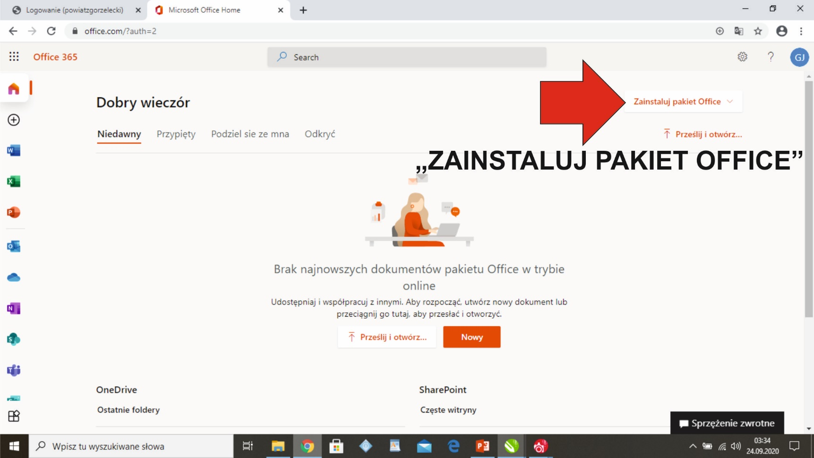

Slide 14
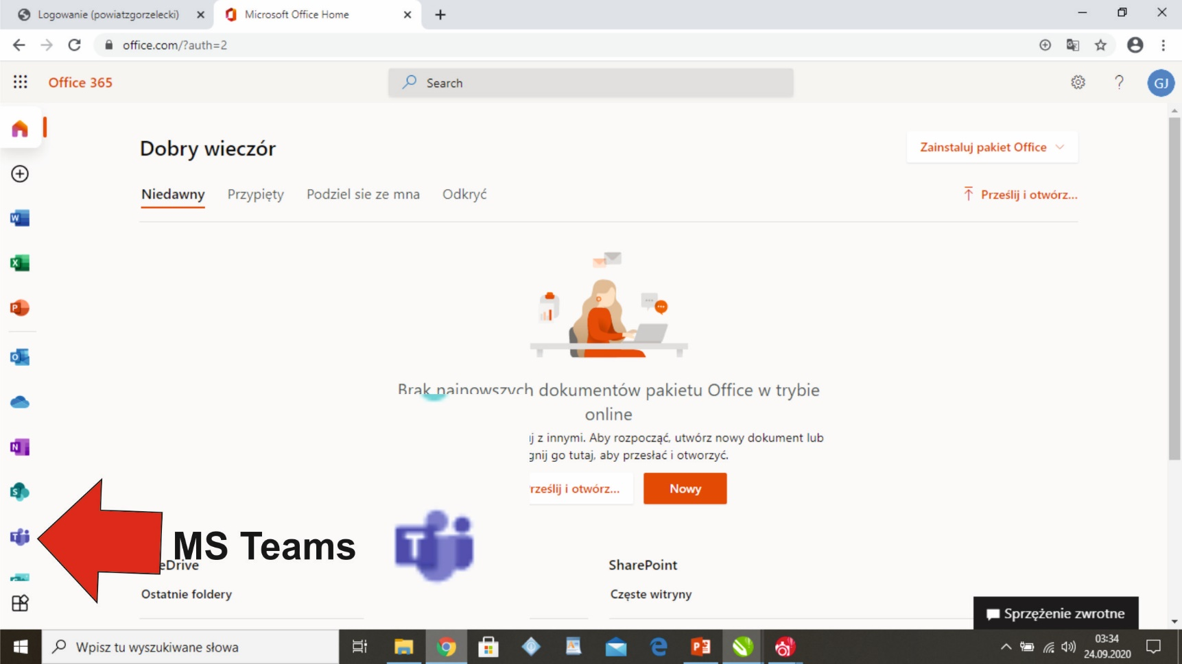
Platforma Microsoft Teams
(zdalne nauczanie)
Platforma Office 365 jest zintegrowana z MS Teams i mamy do niej bezpośredni dostęp

Slide 15
Po kliknięciu na ikonkę zostaniemy połączeni z MS Teams
Warunkiem połączenia jest wcześniejsze zainstalowanie aplikacji.
W przypadku braku zainstalowanej aplikacji platforma Office 365 pomoże ją Państwu zainstalować – wyświetli się odpowiedni komunikat.

Slide 16
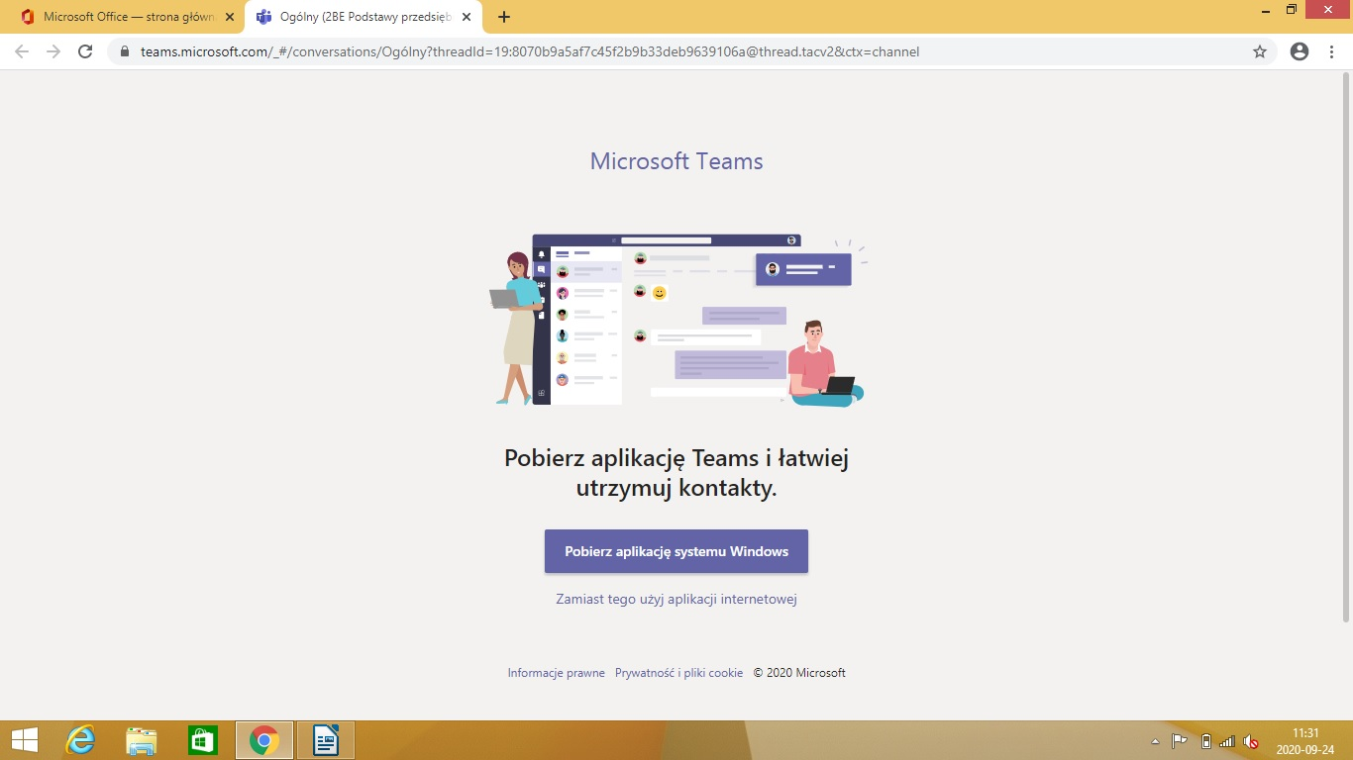

Slide 17
Istnieje też drugi sposób logowania się do MS Teams..
Poprzez samą aplikację – logujemy się tak samo jak do Office 365 – poprzez login i hasło, jednak zalecamy pierwsze logowanie przeprowadzić w sposób przedstawiony Państwu na Radzie

Slide 18
